Slide 1
第五章 数理统计学的基本概念
5.1 总体与样本
5.2 样本分布
5.3 统计量
5.4 抽样分布

Slide 2
数理统计的定义
是研究如何有效地收集、整理和分析受随机因素影响
的数据，对所观察的问题作出推断、预测，直至为未
来的决策与行动提供依据和建议的一门学科.
特点
依据试验结果对随机现象的数量规律做出具有一定可
靠性推断的应用数学学科.

Slide 3
5.1 总体与样本
1. 总体及其分布
总体：研究对象的全体元素构成的集合.总体
中每个元素称为个体.

Slide 4
5.1 总体与样本
1. 总体及其分布
总体 研究对象的全体元素构成的集合.
如：研究某批灯泡
的质量
再如：考察某大学一年级
学生的年龄
该批灯泡寿命的
全体就是总体；
该大学一年级全体
学生年龄就是总体.
注：总体中的元素是通常是指研究对象的某个数量
指标，其取值可以重复.
从数学的角度而言, 总体是数量指标各种不同
数值的全体.

Slide 5
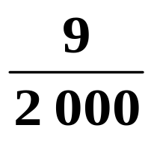
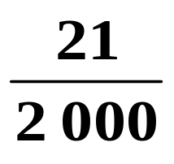
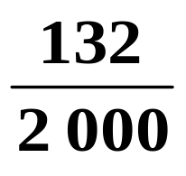
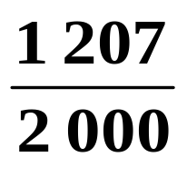
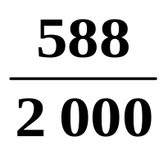
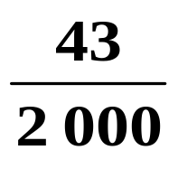
总体的分布 总体的数量指标不同取值的比率.
例1 某高校一年级 2000名学生中，年龄指标值为
“15”，“16”，“17”，“18”，“19”，“20”
的分别有 9，21， 132，1207，588，43名.
总体：{15，16，17，18，19，20}
年龄
15
16
17
18
19
20
比率

Slide 6
个体 总体中的每一个元素称为个体, 从数学角度
而言, 个体为总体中的每个数量指标.
注 从总体中随机地取一个个体, 该个体的数量
指标值是一个随机变量. 故总体总联系着一
个数量指标值(r.v.) X, 即, 总体就可以用一个
随机变量来描述.
总体与随机变量 X 等同起来看, 对总体的研究
就是对相应的随机变量 X 的研究.
年龄
15
16
17
18
19
20
比率
总体、个体的关系？ 如何借助个体研究总体分布呢？

Slide 7
总体客观上存在一个分布,但总体分布一般是未知, 如何对总体进行研究?
全面调查: 如人口普查，该方法可以得到关于总体更准确全面的信息；但常要消耗大量的人力、物力、财力.
抽样调查:按照一定的方法，从总体 X中抽取n 个个体. 利用这 n 个提供的信息，对总体进行分析、估计、推断.因此，要求抽取的这n个个体应具有很好的代表性.

Slide 8
2. 样本
样 本: 从总体中取得一部分个体称为样本, 样本中
包含个体的个数称为样本的容量(sample size).
从总体中随机抽取 n个个体, 按照抽到的顺序
分别记为（X₁, X₂,…, X_{n} ), 称为总体 X 的一个
样本，它是 n 维随机变量，在进行一次 具体
的抽样后得到一组确定的值(x₁, x₂, …, x_{n}),
称之为样本值或者观测值.
二重性: 样本具有二重性，即抽样前, 它是随机向量,
而抽样后, 它是一个随机向量的取值.

Slide 9
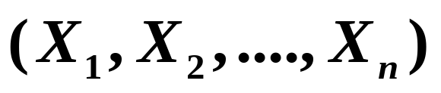
随机抽样 按机会均等的原则随机地从总体中抽取
一些个体组成样本称为随机抽样
(random sampling).
简单随机样本 若总体 X 的样本
满足(i) 样本中的每个分量与总体X
有相同的分布(代表性) ; (ii) 样本中
的各个分量是相互独立的(独立性).
称 为简单随机样本.

Slide 10
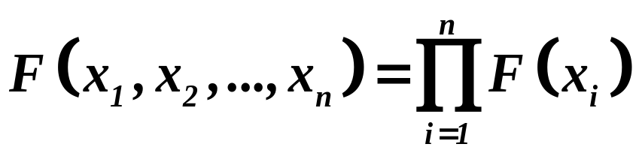
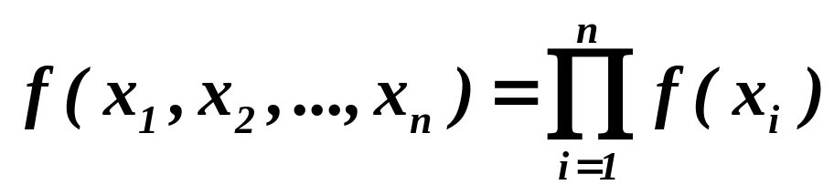
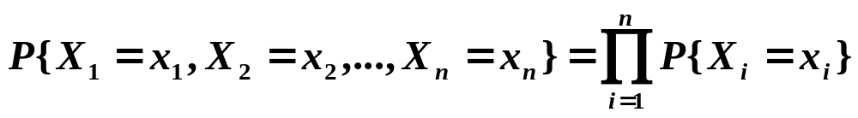
若(X₁, X₂, …, X_{n} ) 为 X 的一个样本, 则 (X₁, X₂,…, X_{n} ) 联合分布函数为
若 X 是连续随机变量, 具有概率密度 f (x), 则(X₁, X₂, …, X_{n} )的联合概率密度为
若X是离散型随机变量, 具有分布律P{X = a_{i}} = p_{i},
则(X₁, X₂, …, X_{n} )的联合分布律为

Slide 11
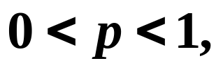

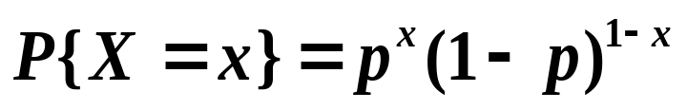
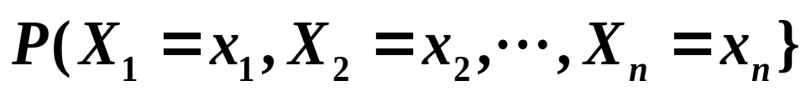
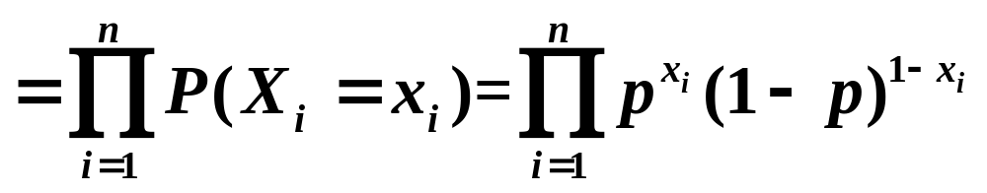
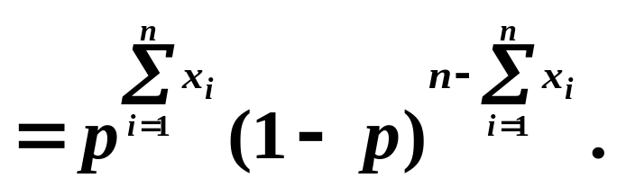
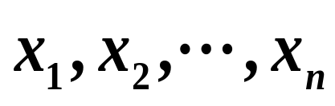
例2 设总体 X 服从参数为 p 的 1, 0 的两点分布, 即
是来自总体 X 的样本,
求样本的联合分布律.
解 由于总体 X 的分布律可以写成
x = 0, 1
联合分布律为
其中, 在集合{0, 1}中取值.

Slide 12
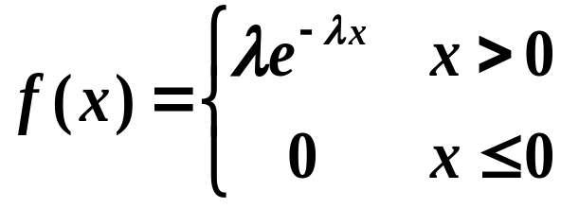
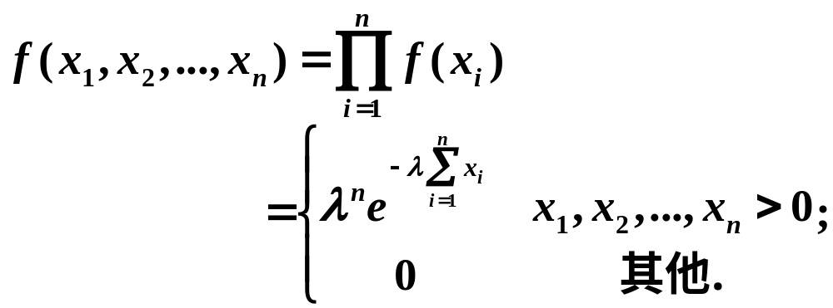
例3 设总体X 服从参数为λ的指数分布, (X₁, X₂, …, X_{n} )
为来自总体的样本，求样本的概率密度.
解 总体 X 的概率密度为
所以样本（X₁, X₂, …, X_{n}) 的联合概率密度为

Slide 13
第五章 数理统计学的基本概念
5.1 总体与样本
5.2 样本分布
5.3 统计量
5.4 抽样分布

Slide 14
5.2 样本分布
总体客观上存在一个分布,在实际问题中,总体分布是未知的,如何确定呢？由于时间等各种原因，不可能对总体中每个个体进行观察，因此，得到总体准确的分布往往比较困难.实际应用中，我们常用样本的分布作为总体分布的近似.
样本分布的三种形式：
（1）频数分布与频率分布
（2）频率直方图
（3）经验分布函数

Slide 15
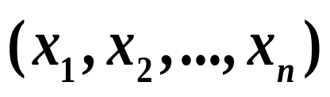
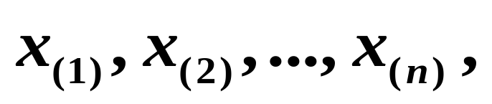
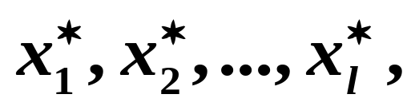
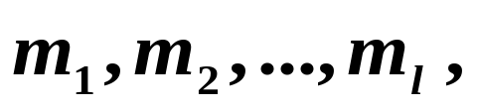
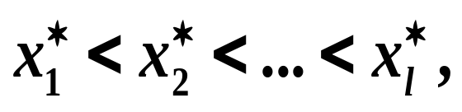
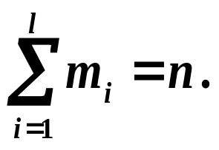
1. 样本频数分布和频率分布
样本频数分布和频率分布分别指样本值中不同
数值在样本值中出现的频数（次数）和频率.
设从总体中取得的样本值为
按由小到大顺序排列为
相同数合并后排列为
相应的频数为
其中
且

Slide 16
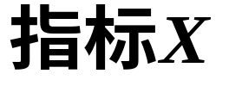
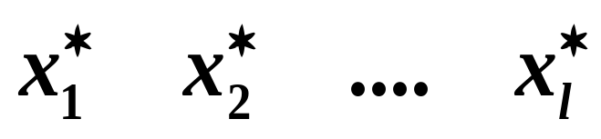
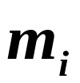
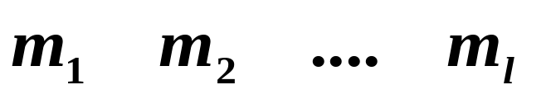


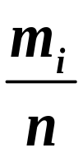
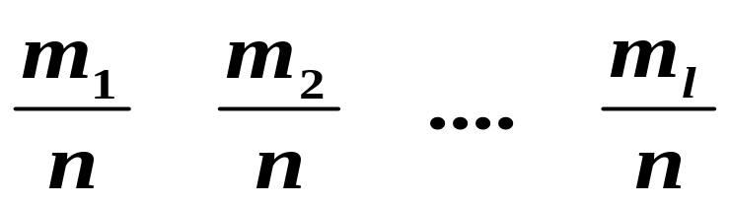
频数分布
频数
频率分布
频率

Slide 17
注:
1）若总体 X 是离散型随机变量，设 P{X = x_{i} }= p_{i，}由大数定律知，当样本容量 n 特别大时，事件发生的频率 m_{i} /n 依概率收敛到 p_{i .} 对于离散型随机变量，样本的频率分布可以作为总体分布律的近似.
2）当 X 是连续型随机变量时，事件{ X = x_{i} }的概率为零. 显然，不能用频数分布来近似总体的分布. 针对连续型随机变量，可以借助直方图，来研究总体的分布.

Slide 18
2. 频率直方图
对于连续型随机变量X, 样本分布通常用频率直方图来描述，并由此近似得出总体 的概率密度函数 f(x)的曲线.
X
步 骤
1）整理数据;
2）分组;
3）列分组频率分布表;
4）作频率直方图;
5）作概率密度曲线 .

Slide 19
例1
为了对某小麦杂交组合的株高 X 进行研究，抽取
容量为 100的样本测试的原始数据记录如下(厘米)
，试根据以下数据, 画出它的频率直方图, 分析 X
的分布状况.
87 88 111 91 73 70 92 98 105 94
99 91 98 110 98 97 90 83 92 88
86 94 102 99 89 104 94 94 92 96
87 94 92 86 102 88 75 90 90 80
84 91 82 94 99 102 91 96 94 94
85 88 80 83 81 69 95 80 97 92
96 109 91 80 80 94 102 80 86 91
90 83 84 91 87 95 76 90 91 77
103 89 88 85 95 92 104 92 95 83
86 81 86 91 89 83 96 86 75 92

Slide 20
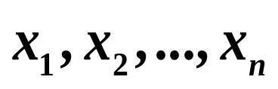
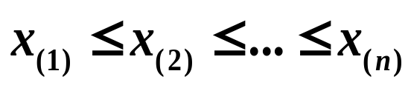
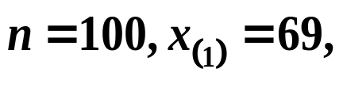
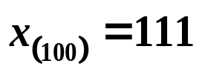
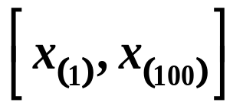
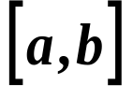

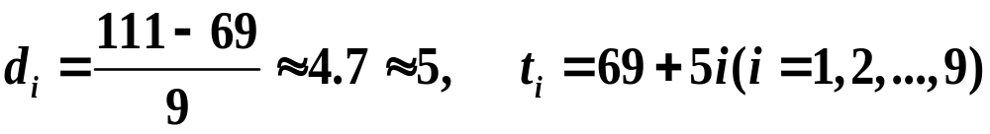
1）整理数据:先把样本值 按从小到大的顺序排列
得 , 这样排可以看出其最大值与最小值
及大部分值的取值范围. 本例中
2）数据分组:在包含 的区间 中插入一些分点,
将其分成若干小区间；每个小区间的长度称为组距；区间
的中点称为组中值；小区间的个数称为组数.一般采用等分
方式, 组数的大小根据样本容量而定.
本例取 采用等分9组， 组距为

Slide 21
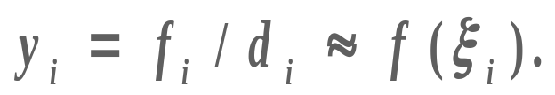


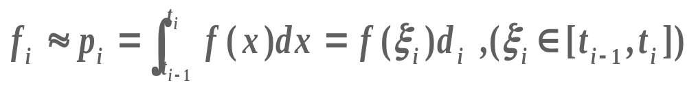
3）列分组频率分布表
统计观察值落入(t_{i}, t_{i-1}]中的频数 m_{i} 及频率 f_{i}=m_{i}/n，并计算
y _{i} =f_{i} / d _{i} .（y _{i} 可以作为总体在(t_{i}, t_{i-1}] 内某点概率密度值的
近似值）.
**由大数定律知频率 f_{i} 近似等于总体落入区间(t_{i}, t_{i-1}] 的概率
所以
即 y_{i} （ i = 1,…,l）近似看作总体在
点的概率密度.

Slide 22
分组 | 组中值 | 频数m_{i} | 频率f_{i} | y_{i}
[69,72) | 70.5 | 2 | 0.02 | 0.004
[72,77） | 75.5 | 5 | 0.05 | 0.01
[77,82） | 80.5 | 10 | 0.10 | 0.02
[82,87） | 85.5 | 18 | 0.18 | 0.36
[87,92） | 90.5 | 30 | 0.3 | 0.60
[92,97） | 95.5 | 18 | 0.18 | 0.36
[97,102） | 100.5 | 10 | 0.10 | 0.02
[102,107） | 105.5 | 4 | 0.04 | 0.008
[107,111） | 110.5 | 3 | 0.03 | 0.006

Slide 23
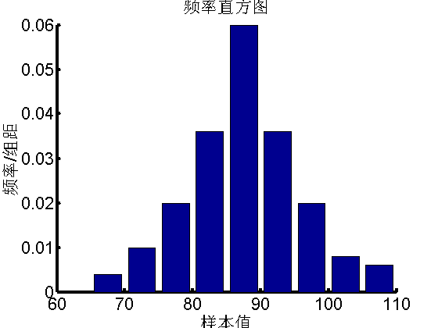
4）作出频率直方图
在xoy平面上,分别以各区间 (t_{i-1,}t_{i}]为底,以y_{i} = f_{i}/d_{i}为高画一排竖
着的矩形,即为频率直方图；
5）作概率密度曲线
把频率直方图中每个矩形边上的中点连接起来,得到一条折线,当 n 及 k 充分大时,可近似认为是 X 的概率密度函数曲线.

Slide 24
近似总体概率密度函数曲线 f(x)
我们可以粗略的给出一条光滑曲线作为总体概率密度曲线的估计.
方法局限性：样本直方图只适用于连续型随机变量；频率分布只
适用于离散型随机变量，下面介绍一种更为普遍的估计方法.

Slide 25
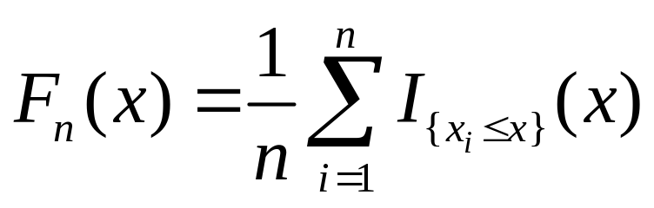
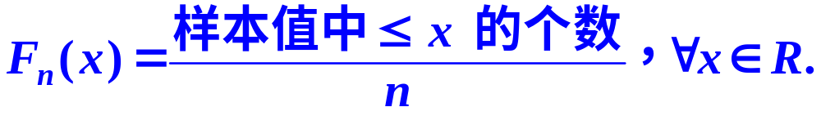
3. 经验分布函数
设有样本值 (x₁, x₂, …, x_{n})，
构造函数：
称它为样本值( x₁, x₂,…, x _{n} )的经验分布函数.

Slide 26
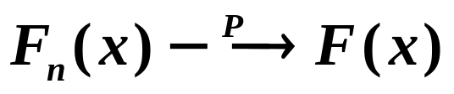
经验分布函数的性质
(1) F_{n} (x)是 x 的单调递增函数；
(2) F_{n} (x)是 x 的右连续函数；
(3) F_{n} (-∞) = 0, F_{n} (+∞) = 1;
故 F_{n} (x) 是一个分布函数.
经验分布函数与总体分布函数的关系
当样本值给定时，则任给x，经验分布函数 F_{n}(x) 表示样本值落入区间（-∞，x]的频率，由大数定律可知，频率是依概率收敛到事件发生的概率
因而，当 n 充分大时，可以作为总体分布函数的近似.

Slide 27
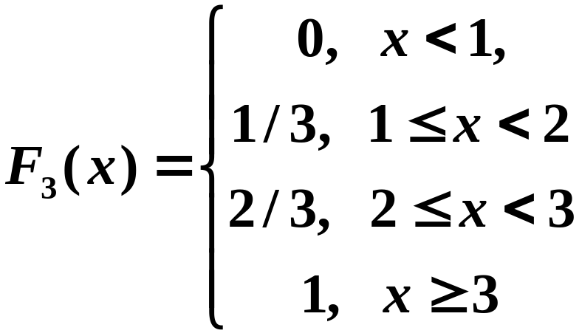
例3 设总体X 具有一个样本值1, 2, 3, 则经验分布函数
F₃(x)为

Slide 28
第五章 数理统计学的基本概念
5.1 总体与样本
5.2 样本分布
5.3 统计量
5.4 抽样分布

Slide 29
统计研究的一般步骤
总体
选择个体
样本
观测样本
观察值(数据)
推断总体的性质
统计量
数据处理
样本相关结论

Slide 30
样本来自总体，样本的观测值中含有总体各方
面的信息，但这些信息较为分散，有时显得杂
乱无章。为将这些分散在样本中的有关总体的
信息集中起来，以反映总体的各种特征，需要
对样本进行加工。表和图是一类加工形式，它
是人们从中获得对总体的初步认识。当人们需
要从样本获得对总体各种参数的认识时，最常
用的加工方法是构造样本的函数。不同的函数
反映总体的不同特征。

Slide 31
5.3 统计量
定义(统计量）
设 (X₁, …, X_{n}) 为来自总体 X 的一个样本, 若
g (X₁, …, X_{n}) 为实值函数，且 g 中不含任何
未知参数，则称 T = g (X₁,…, X _{n}) 为统计量.
若(x₁,…, x_{n}) 为相应于样本(X₁,…, X _{n}) 的观测
值, 则称 t = g (x₁,…, x_{n})为统计量 T 的观测值.

Slide 32
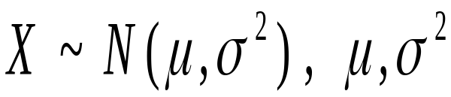
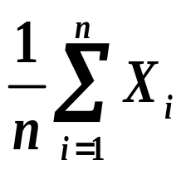
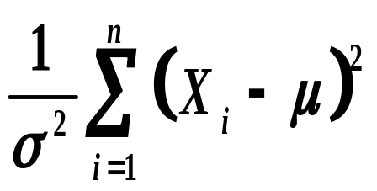
例1
是未知参数
是取自正态总体的样本
是统计量.
不是统计量.

Slide 33
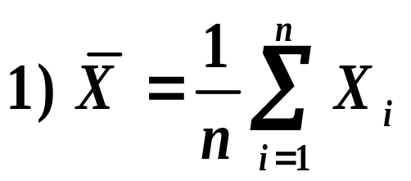
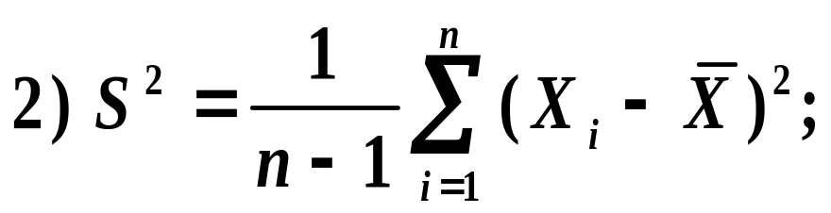
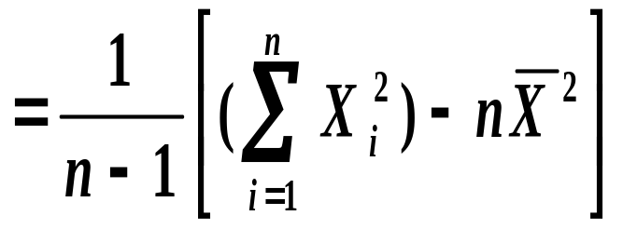
常用的几个统计量的定义
设( X₁,…, X_{n} )为总体 X 的样本，则称统计量
为样本均值；
为样本方差；

Slide 34





为样本标准差；
(k=1,2…)
为样本k阶原点矩；
注：
(k=1,2…)
为样本k阶中心矩.
注：

Slide 35



设（x₁, x₂, …, x_{n}）是样本 (X₁, X₂, …, X_{n} ) 的观察值, 则
样本均值的观测值
样本方差的观测值
样本标准差的观测值

Slide 36


样本k阶原点矩的观察值
样本k阶中心矩的观察值

Slide 37



定理5.3.1 设总体 X 的均值为 μ,方差为σ², (X₁, X₂, …, X_{n} )
是 X 的 一个样本，则有
证明
（1）
（2）由大数定律，结论（2）成立.

Slide 38








定理5.3.2
设总体 X 的均值与方差存在，记
则
证明

Slide 39




证明 2) 因 X 的 4 阶矩存在, 故 X ²的方差D(X ²)存在.
对X₁², X₂²,…, X_{n}²应用切比雪夫大数定律, 有
1
1
由定理5.1可知
最后由依概率收敛序列的性质，得
2

Slide 40


定理5.3.3 设总体 X 的 k 阶矩 α_{k} = E( X^{k} ) (k ≥1) 存在
则
若总体X的2k阶矩存在, 则

Slide 41



其它统计量
顺序统计量
样本中位数
样本极值
样本极差

